Slide 1
Le projet du cycle
Un projet partagé, à élaborer selon un cadre, des contraintes et des conditions

Slide 2
-Un cadre à respecter -Des contraintes à prendre en compte -Des conditions pour un projet partagé

Slide 3
Un cadre à respecter
Inscrire son enseignement et les apprentissages dans le cadre du socle commun de connaissances, de compétences et de culture
Identifier des objets d’étude permettant aux élèves d’accéder aux attendus de fin de cycle en termes de compétences*
* « Une compétence est l’aptitude à mobiliser ses ressources (connaissances, capacités et attitudes) pour accomplir une tâche ou faire face à une situation complexe ou inédite » SCCCC, décret du 31 mars 2015
Envisager « l’acquisition progressive et continue de ces [ ] compétences par élève dans le cadre du parcours de l’élève et en référence aux attendus et aux objectifs de formation présenté par le programme du cycle ».
Notes:
Equilibrer la part des trois thématiques
Chacune de ces trois thématiques sera proposée à chaque niveau du cycle (une thématique : un trimestre)
Au sein des trois thèmes, et d’une façon plus globale sur l’ensemble du programme, la programmation peut tenir compte de la complémentarité de certaines notions de manière à faciliter leur compréhension par les élèves (la catégorisation en trois thématique n’est pas immuable : un même objet-sujet peut recouper plusieurs thématiques).

Slide 4
Un cadre à respecter
Aborder chaque année chacune des thématiques à travers des objets d’étude
Envisager chaque thématique sur un tiers de l’année
Niveau | Trimestre 1 |  | Trimestre 2 |  | Trimestre 3
3ème | le corps humain et la santé |  | la planète Terre, l’environnement et l’action humaine |  | le vivant et son évolution
4ème | le vivant et son évolution | La planète Terre… | la planète Terre… | Le vivant et son évolution | le corps humain et la santé
5ème | la planète Terre, l’environnement et l’action humaine |  | le vivant et son évolution |  | le corps humain et la santé
Notes:
Equilibrer la part des trois thématiques
Chacune de ces trois thématiques sera proposée à chaque niveau du cycle (une thématique : un trimestre)
Au sein des trois thèmes, et d’une façon plus globale sur l’ensemble du programme, la programmation peut tenir compte de la complémentarité de certaines notions de manière à faciliter leur compréhension par les élèves (la catégorisation en trois thématique n’est pas immuable : un même objet-sujet peut recouper plusieurs thématiques).

Slide 5
Un cadre à respecter
Éducation au développement durable
Éducation à la santé
Éducation au risque
Développer la compétence à faire des choix en termes d ’éthique et de responsabilité individuelle et collective
Parcours Avenir
Parcours citoyen
Parcours éducation artistique et culturelle
Parcours éducatif de santé
Développer des compétences spécifiques aux différents parcours éducatifs
Notes:
Dans chaque thème du programme, il faut veiller à traiter la question des responsabilités en matière de santé ou d’environnement aux échelles individuelle et collective. Par exemple : passer d’une décision individuelle de vaccination à la compréhension des enjeux de santé publique ; comprendre la mise en place d’une politique sur la transition énergétique en reliant la consommation énergétique individuelle aux rejets des gaz à effet de serre.
Ces sujets relatifs aux responsabilités sont intégrés aux démarches visant à construire les compétences et ainsi participent à leur donner du sens. Ils sont abordés chaque année.

Slide 6
Des contraintes à prendre en compte
Les registres de formulation accessibles aux élèves
Les registres de formulation d’un concept évoluent en généralisation et en abstraction, à mesure de l’enrichissement des activités de classe, au cours d’une année et aux différents niveaux de la scolarité. J.P. Astolfi, Mots clefs de la didactique des sciences, Chapitre 11, 2008 De Boeck
Exploiter et gérer des ressources
niveau | 5 | 4 | 3
ressource | Le sol | pétrole | eau
Registres de formulation | Exploitation et gestion envisagées à l’échelle locale en lien avec des enjeux de nutrition | Exploitation et gestion envisagées à l’échelle planétaire, prenant en compte le différentiel de vitesse de production et d’exploitation en lien avec des enjeux d’énergie | Exploitation et gestion envisagée à l’échelle locale et planétaire, prenant en compte la question des apports à la ressource, de son traitement et de son lien avec des enjeux de nutrition, d’énergie et de confort
Notes:
Au sein du cadre des contraintes pour certaines possibles pour d’autres incontournables
Reprendre un objectif (concept, enjeux éducatifs…) à partir d’exemples nouveaux, à plusieurs occasions
Aller plus loin dans l’argumentation
Réinterroger des modèles explicatifs provisoires
Autre exemple de niveaux de formulation différents d’un concept…
1/Nutrition et organisation fonctionnelle à l’échelle de l’organisme
Mettre en relation l’exploitation locale de l’espace par la plante du fait de sa vie fixée, la polarisation de cette exploitation selon les éléments minéraux nécessaires à sa nutrition avec les structures impliquées et leurs fonctions.
2/Nutrition et organisation fonctionnelle à l’échelle des organes, des tissus.
Etablir les flux de matières au sein de la plante et entre la plante et son
Environnement.
3/Nutrition et organisation fonctionnelle à l’échelle des cellules.
Identifier le rôle de certains micro-organismes dans la nutrition de certains végétaux.
la situation-problème retenue limitera le champ des possibles explicatifs … Elle est de ce fait à retenir avec une pertinence au regard des niveaux visés.

Slide 7
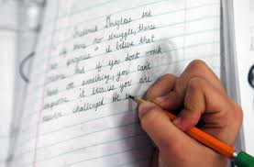
Des contraintes à prendre en compte
Les enjeux d’apprentissages progressifs et stabilisés
Remobiliser des connaissances dans de nouvelles situations : conforter leur statut de compétences
Engager le travail des capacités au niveau le plus pertinent, tel celui lié à la modélisation requérant un recours à l’abstraction
Engager la complexité des tâches et l’autonomie dans leur réalisation
Notes:
Au sein du cadre des contraintes pour certaines possibles pour d’autres incontournables

Slide 8
Des contraintes à prendre en compte
Le projet de l’établissement,
Exemple : « Dans chaque discipline, mettre en avant l’éducation à l’égalité fille/garçon afin d’amener le plus grand nombre d’élève à progresser sur leur parcours » cf Contrat d’objectif d’un collège du 56
Niveau | Thématiques | Objets d’étude possibles | Attendus de fin de cycle
3ème | Le corps humain et la santé | En moyenne, les garçons courent plus vite que les filles, l’égalité mise à mal ? | Expliquer quelques processus biologiques : activité musculaire, nerveuse, cardio-vasculaire…
4ème | Le corps humain et la santé | Les enfants sont-ils l’affaire des femmes ? | Expliquer quelques processus biologiques : reproduction et sexualité / comportement responsable
5ème | Le corps humain et la santé | Les hommes et les femmes ont-ils la même intelligence ? | Expliquer quelques processus biologiques : activité cérébrale
Notes:
Diapositive mis en dernier d’un point de vue pédagogique. Souci de partir d’où sont les enseignants. Mais devrait être mise en premier dans une logique d’une cohérence de projet établi en contexte.
Diapositive pouvant aussi permettre de discuter de la nature des sujets d’étude
Doivent-ils être seulement fondés sur un substrat ludique ? Voyage en navette spatiale ?
Doivent-ils être seulement fondés sur un substrat utilitariste ? Faire ses courses au supermarché pour bien mangé
Doivent-ils être seulement fondés sur la responsabilité individuelle/collective ? Les risques, la prévention… santé/environnement
Ne peuvent-ils pas également être fondés sur des questions relevant de l’EMC (moins souvent proposées) ?
Richesse/pauvreté/injustice
Inégalités/dominations
Partage/fraternité
Liberté/égalité/émancipation

Slide 9
Des contraintes à prendre en compte
Le projet d’AP et d’EPI de l’établissement
Exemples :
AP : « Au regard du diagnostic établissant que les élèves accédant à la classe de seconde éprouvent des difficultés dans la réalisation des tâches proposées, l’autonomie dans les apprentissages sera une compétence travaillée en 3ème dans le cadre de l’accompagnement personnalisé » Clg X
Quelle contribution des SVT à cette politique d’établissement ?
EPI : « Les EPI de l’établissement contribueront prioritairement aux parcours éducatifs. Chacun des parcours sera concerné chaque année en prenant en compte le référentiel des compétences s’y référant » Clg Y
Quelle contribution des SVT à cette politique d’établissement ?
Notes:
Diapositive mis en dernier d’un point de vue pédagogique. Souci de partir d’où sont les enseignants. Mais devrait être mise en premier dans une logique d’une cohérence de projet établi en contexte.
Diapositive pouvant aussi permettre de discuter de la nature des sujets d’étude
Doivent-ils être seulement fondés sur un substrat ludique ? Voyage en navette spatiale ?
Doivent-ils être seulement fondés sur un substrat utilitariste ? Faire ses courses au supermarché pour bien mangé
Doivent-ils être seulement fondés sur la responsabilité individuelle/collective ? Les risques, la prévention… santé/environnement
Ne peuvent-ils pas également être fondés sur des questions relevant de l’EMC (moins souvent proposées) ?
Richesse/pauvreté/injustice
Inégalités/dominations
Partage/fraternité
Liberté/égalité/émancipation

Slide 10
Des conditions pour un projet partagé
Une identification partagée des objectifs de formation au regard d’un état des lieux
Support : le programme, le projet d’établissement et ses projets annexés, la progressivité des apprentissages
Une identification collective des apprentissages et de leur évaluation
une identification des objets d’étude retenus sur l’ensemble du cycle :
les attendus de fin cycle et les idées clés qu’ils recouvrent
les compétences qu’ils permettent de travailler
une caractérisation des niveaux d’appropriation des compétences travaillées (curseur)
En commun, une analyse réflexive afin d’évaluer le projet régulièrement
fondée sur des critères partagés (efficacité / pertinence, exhaustivité…)
Des incontournables méthodologiques de cette démarche de projet
Un état des lieux partagé
Une communication efficace (outils, supports …)
Des rencontres programmées sur la durée, préparées donnant lieu à des relevés de conclusions
Démarche de projet
Notes:
Une identification partagée des enjeux de formation : nécessité de les hiérarchiser…

Slide 11
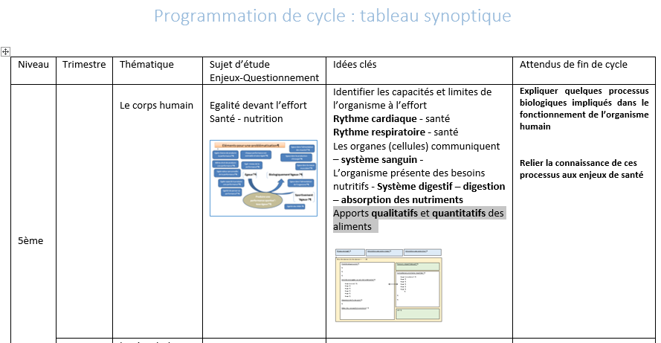
Des conditions pour un projet partagé
Des outils communs, des outils plus personnels
Un tableau synoptique présentant la programmation de cycle
Un bloc de programmation relatif à un sujet d’étude
Une fiche de préparation de séquence du sujet d’étude

Slide 12
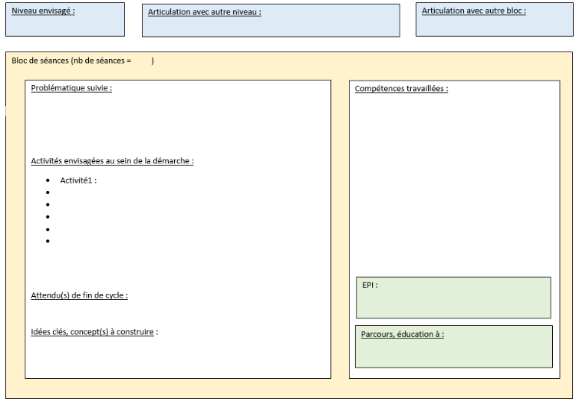
Un exemple de bloc de programmation
Le spiralaire
Le sens donné
Comprendre le monde
Des apprentissages
Démarche(s) d’investigation(s) en lien avec la problématique :
Élaboration de preuves scientifiques
Le sens donné
Comprendre le monde
Le sens donné
Comprendre le monde

